Slide 1

ZÁVER a akčný plán poradcov
Klient dostane do ruky:
Portfólio
Kariérový kvietok
Záverečnú správu

Slide 2


Záver a akčný plán poradcov
Trvanie : 8/10 - 30 hodín
Doba: 6 – 8 týždňov
Minimálny počet individuálnych rozhovorov : 4 /minimálne jeden v každej fáze /
- - - - - - - - - - - - - - - - - - -
Bilancia kompetencií NEMÁ štandardizovaný priebeh

Slide 3

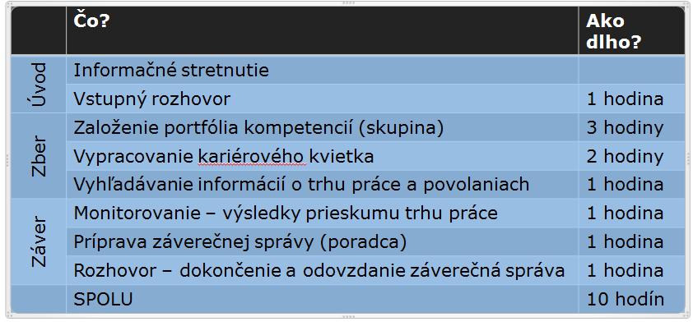
Príklad priebehu a trvania bilancie kompetencií

Slide 4
Navrhovaný priebeh :

Slide 5



Záver a akčný plán poradcov
Balíček na cestu....

Slide 6


Supervízia
Vytvoriť svoje kompetenčné portfólio –
do 1 mesiaca
Vyskúšať si bilanciu kompetencií s 5 klientmi (poslať kalendár stretnutí a záverečnú správu)- do
3 mesiacov
Z toho 1 „kazuistika“ (dve A4)
- - - - - - - - - - - - - - - - - - - - - - -

Slide 7
POŽIADAVKY NA ABSOLVOVANIE KURZU BILANCIA KOMPETENCIÍ
V rámci implementácie bilancie kompetencií budú od účastníkov školení vyžadované nasledujúce aktivity:
Aktivita | Termín splnenia
1. Vytvoriť si vlastné portfólio kompetencií a zaslať supervízorovi | Do 1 mesiaca, podľa rozdelenia na adresy: Janka.Balogova@upsvr.gov.sk Marcela.Novakova@upsvr.gov.sk
2. Vyhotoviť bilanciu kompetencií s 1 klientom a zaslať podporné materiály. Požadované dokumenty: 1 x harmonogram a obsah stretnutí (záznam IAP / OPS) 1 x záverečná správa | Do 3 mesiacov zaslať na adresu podľa toho ako sme sa rozdelili: 1 polovica na Janka.Balogova@upsvr.gov.sk Druhá polovica na Marcela.Novakova@upsvr.gov.sk
3. Dohodnutie konzultácia so supervízorom | Do 14 dní od zaslania BK
4. Realizovať bilanciu kompetencií s 2 klientmi a zaslať podporné materiály. Požadované dokumenty: 2 x harmonogram a obsah stretnutí (záznam IAP / OPS 2 x záverečná správa 1 kazuistika v rozsahu dvoch strán A4 (ľubovoľný klient z 3 realizovaných): Charakteristika klienta a počiatočnej situácie Popis a analýza prípadu Priebeh poradenského procesu Závery procesu a diskusia Podporná dokumentácia (záverečná správa, harmonogram stretnutí, záznam zo vstupného rozhovoru, dohoda, fotokópia portfólia a výsledkov jednotlivých stretnutí) | Do 6 mesiacov
5. Zúčastniť sa na jednodňovom školení „Kazuistický seminár - spätná väzba“ | Október / november 2017 (bude upresnené)
7. Vykonať ďalšie 2 bilancie kompetencií. Požadované dokumenty: 2 x harmonogram a obsah stretnutí (záznam IAP / OPS) 2 x záverečná správa | Do 12 mesiacov

Slide 8



Supervízne stretnutie – do 6 mesiacov po
školení BK / október / november 2017 /
Kontakt: Janka.Balogova@upsvr.gov.sk
t.č. 580 292
Marcela.Novakova@upsvr.gov.sk
t.č. 540 317

Slide 9
Bodka na záver ....

Slide 10


Ďakujeme za pozornosť

